Slide 1
肺内 pro-IL-18 转录的细胞类型谱
人与小鼠 · 静息与病原感染 · 单细胞转录组 + 分选 bulk 交叉验证
24 个单细胞数据集（人 17 · 小鼠 7） · CELLxGENE Census LTS 2025-11-08 · 以供体为统计单位
本分析为 IL18 转录本丰度（= pro-IL-18 转录信号），不等价于前体蛋白储量

Slide 2
结论
哪些细胞转录 IL18
1
2
3
髓系是主要来源
上皮确有转录
淋巴·内皮·成纤维接近零
树突状细胞、肺泡巨噬细胞、单核来源巨噬细胞在几乎所有数据集排名最前。小鼠肺泡巨噬细胞最突出（阳性率常 >90%）。静息与感染条件下一致。
经环境 RNA 校正的 Tabula Sapiens 中 AT1 排名第一、气道上皮居前。校正几乎不改变上皮信号，却清除内皮/淋巴信号——上皮 IL18 非污染所致。
T/NK、B/浆细胞、内皮、成纤维阳性比例多 ≤5%。DICE（人）与 ImmGen（鼠）分选 bulk 证实 T/NK/B 的零为真零，非 dropout。
感染（SARS-CoV-2、流感、细菌、LPS）未改变“哪些细胞转录 IL18”——主要来源仍是髓系；感染主要改变各群的细胞数量而非表达谱。

Slide 3
数据与方法
覆盖范围与统计规则
物种
人、小鼠全程分开，任何表与图均不合并
统计单位
供体/动物，绝不以细胞为重复
基因
严格以 Ensembl ID 取：人 ENSG00000150782 / 鼠 ENSMUSG00000039217，每个数据集均命中
阈值
供体×细胞类型 n_cells<20 置 NA；条件 n_donors<3 仅描述统计
条件
静息 · SARS-CoV-2 · 甲型流感 · 细菌性肺炎 · LPS 急性肺损伤
跨数据集
只比数据集内排序，不比 logCPM 绝对值
细胞类型
统一为 11 类；用作者注释，不重新聚类（LPS 两套为自行注释，见末页）
环境 RNA
无法校正的 10x 数据其上皮结果不进结论；Tabula Sapiens 用作者 decontX
来源：CZ CELLxGENE Census、Human Lung Cell Atlas、Tabula Sapiens/Muris Senis、LungMAP、COVID-19 Cell Atlas、GEO；零值参考 DICE（人）与 ImmGen（鼠）

Slide 4
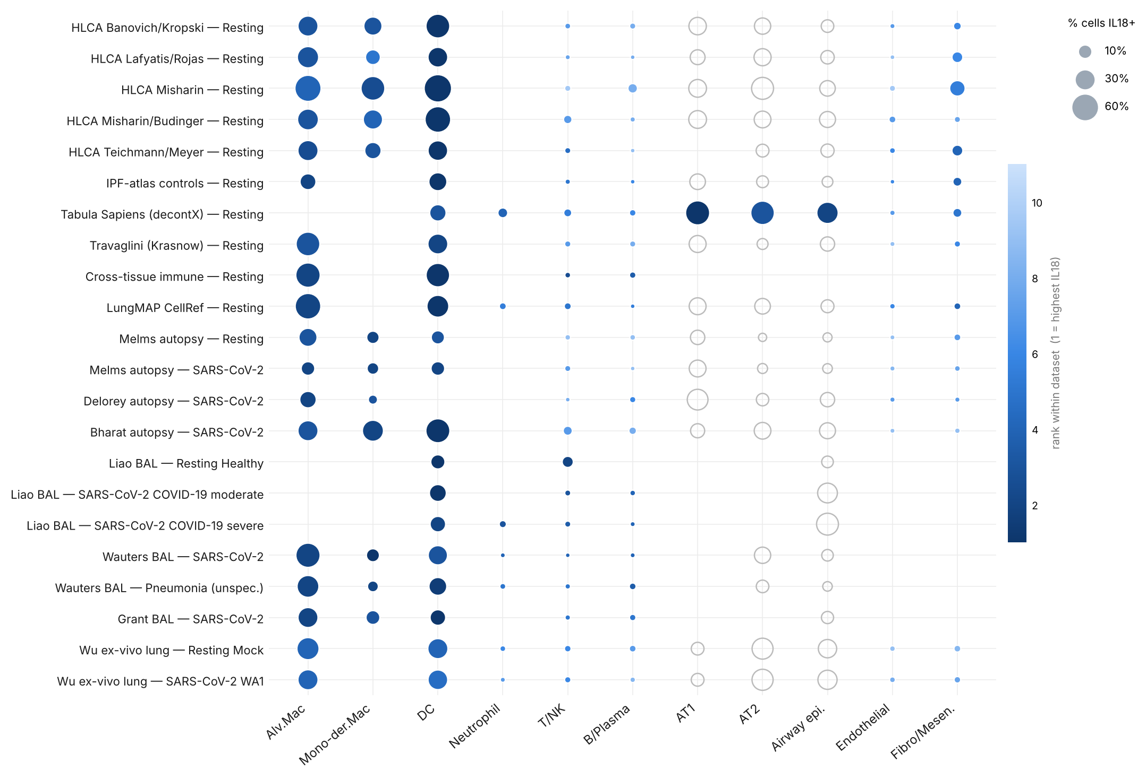
人 · 总览
每个单细胞数据集的 IL18 散点图
点大小=供体中位阳性比例；颜色=数据集内排序（1=最高）。空心点=环境 RNA 未校正的上皮类，不用于结论。

Slide 5
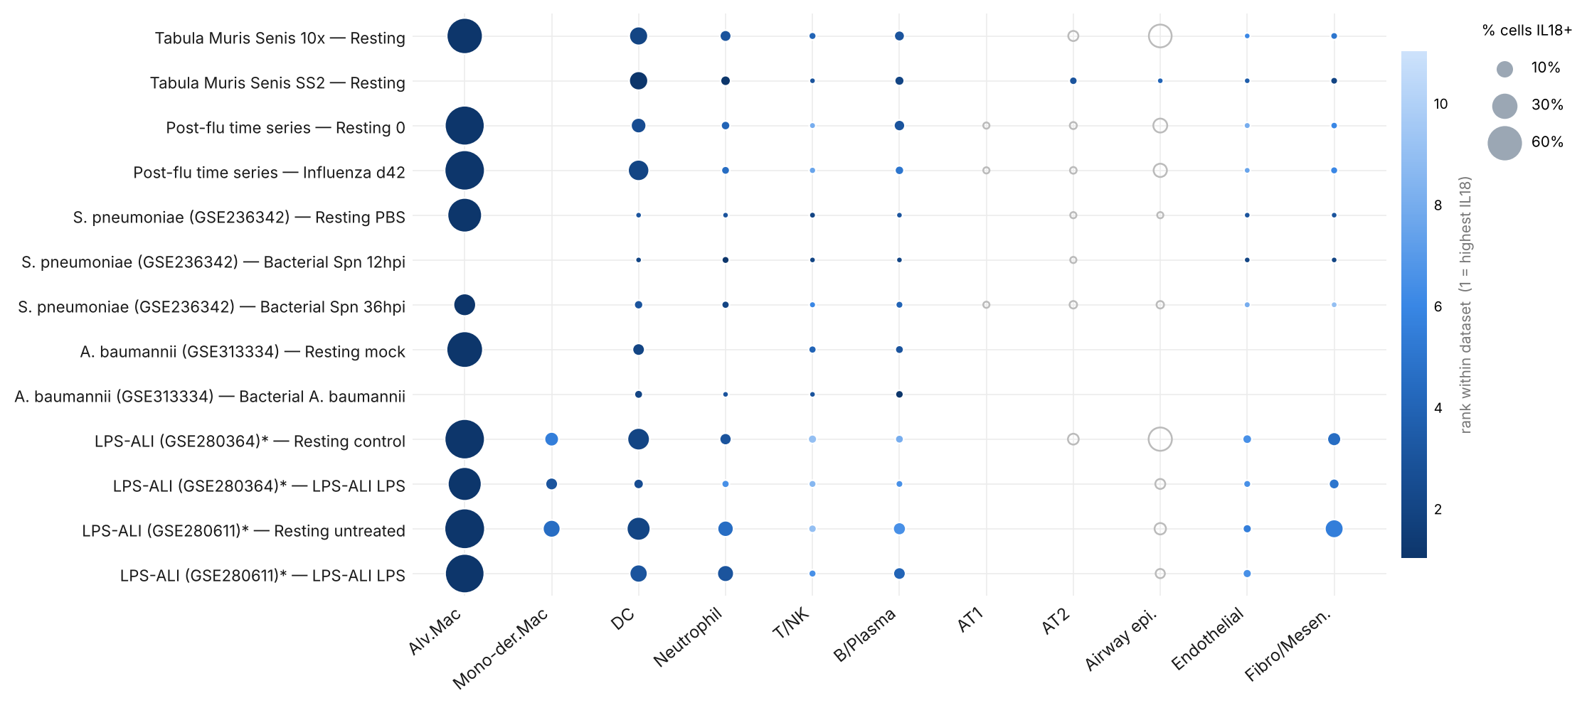
小鼠 · 总览
每个单细胞数据集的 IL18 散点图
肺泡巨噬细胞在静息、流感、细菌、LPS 全部条件下均排名第一。带 * 为自行注释的 LPS 数据集。流感仅示 d42。

Slide 6
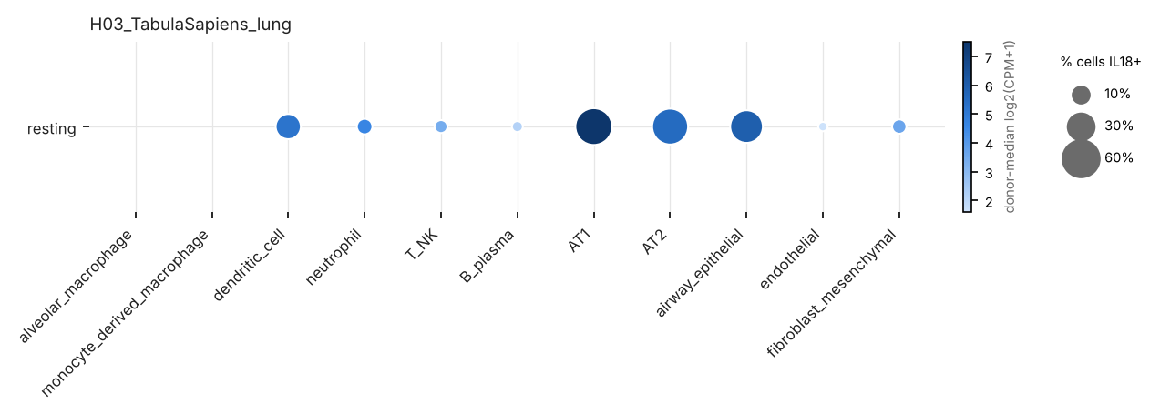
上皮信号的真伪
环境 RNA 校正后，上皮 IL18 依然存在
decontX 校正几乎不改变上皮：AT1 阳性 72.8% → 72.5%，基底细胞 61% → 61%
却清除了内皮/淋巴信号：毛细血管内皮 3.1% → 0.7%，B 细胞 5.0% → 2.4%
结论：人肺泡及气道上皮的 IL18 并非肺泡巨噬细胞游离 RNA 污染所致

Slide 7
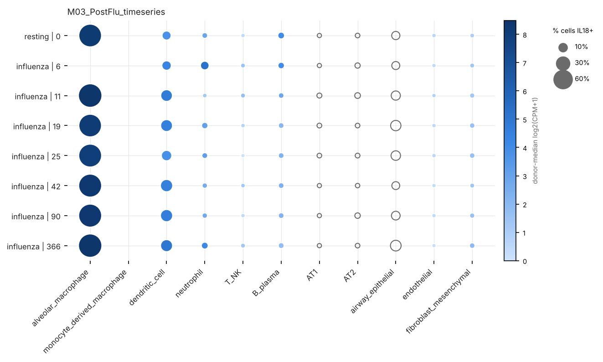
甲型流感 · 小鼠
感染全程肺泡巨噬细胞稳居第一（PR8，第 0–366 天）
感染未产生新的高表达细胞类型。第 6 天肺泡巨噬细胞被耗竭至每样本 <20 个细胞（按规则置 NA），该时点中性粒细胞短暂升为最高可计类别。

Slide 8
零值判读
真零 vs 技术零（对照分选 bulk）
细胞类型 | 单细胞 | 分选 bulk 参考 | 判读
T / NK | 阳性 ≤2% | DICE 初始 T 0.1–0.35 TPM；ImmGen 脾 T/Treg = 0 reads | 真零
B / 浆细胞 | 阳性 ≤5% | DICE 初始 B 1.68 TPM；ImmGen 脾 B 20–47 | 低但非零
内皮 / 成纤维 / 上皮 | 阳性 ≤5%（上皮除外） | DICE/ImmGen 无对应分选群体 | 无 bulk 可判（上皮另由 decontX 判定）
髓系（巨噬/DC/单核） | 阳性高 | DICE 单核 13–30 TPM；ImmGen 肺泡巨噬 >2000 | 一致的真表达
仅并列呈现，不做统计检验（规格 §6.3）。完整表：results/il18_zero_check.tsv

Slide 9
数据缺口与偏离
如实记录
人 · 甲型流感
数据缺口：人肺流感单细胞几乎不存在（唯一候选为单供体离体肺）。未用鼻腔/外周血填补。
人 · 细菌性肺炎
无病原逐例明确的数据；仅以非 COVID 肺炎 BALF 作替代。
人 · LPS 急性肺损伤
无合格单细胞数据（仅 BAL 刺激、无对照）。
小鼠 · LPS 急性肺损伤
已纳入 GSE280364、GSE280611（全肺、2 vs 2、含对照）。因无作者逐细胞注释，采用自行注释（scanpy Leiden + marker），属经授权的偏离；结果与其余数据一致（肺泡巨噬细胞排名第一）。

Slide 10
一句话
肺内 IL18 主要由髓系细胞转录——肺泡巨噬细胞、树突状细胞、单核来源巨噬细胞；
上皮（AT1、气道）确有转录；感染不改变这一格局。
交付物
census_scan.tsv · datasets.yaml · celltype_map.tsv · il18_celltype_table.tsv
il18_summary.tsv · il18_zero_check.tsv · il18_within_study_tests.tsv · run_log.md
figures/（人鼠分开的逐数据集散点图） · README.md
本分析为转录本丰度，不等价于前体蛋白储量

